Slide 1
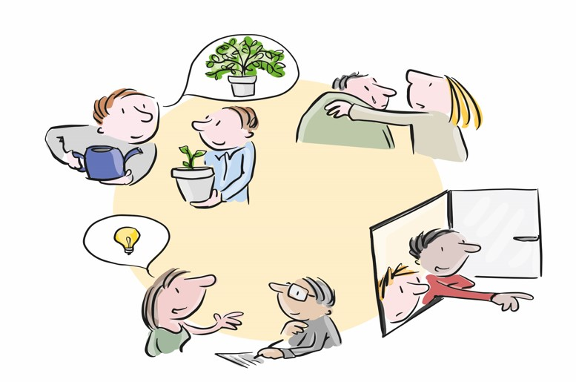
Coachen op de Werkplek medewerkers & jezelf ontwikkelen
17 maart 2022

Slide 2
Vanmiddag agenda
Welkom & agenda
Introductie kapstok Coachen op de Werkplek
Aanleiding & ontwikkeling
Toepassingen & ervaringen binnen Pantar
Zelf aan de slag
Eigen expertise ‘plotten’
Oefenen met kerntechniek (als we tijd hebben)
Afsluiting

Slide 3
Introductie kapstok Coachen op de werkplek
Basis gelegd in een pilot Vakkundig aan het Werk
Amfors & Pantar
Klassieke motiverende gespreksvoering doorontwikkelen
Belangrijkste lessen
Gemeenschappelijke taal
Kapstok versimpelen
Taal & termen aanpassen
Toepasbaar maken bij medewerkers die je al jaren kent
Breder kijken dan gerichte gedragsverandering

Slide 4
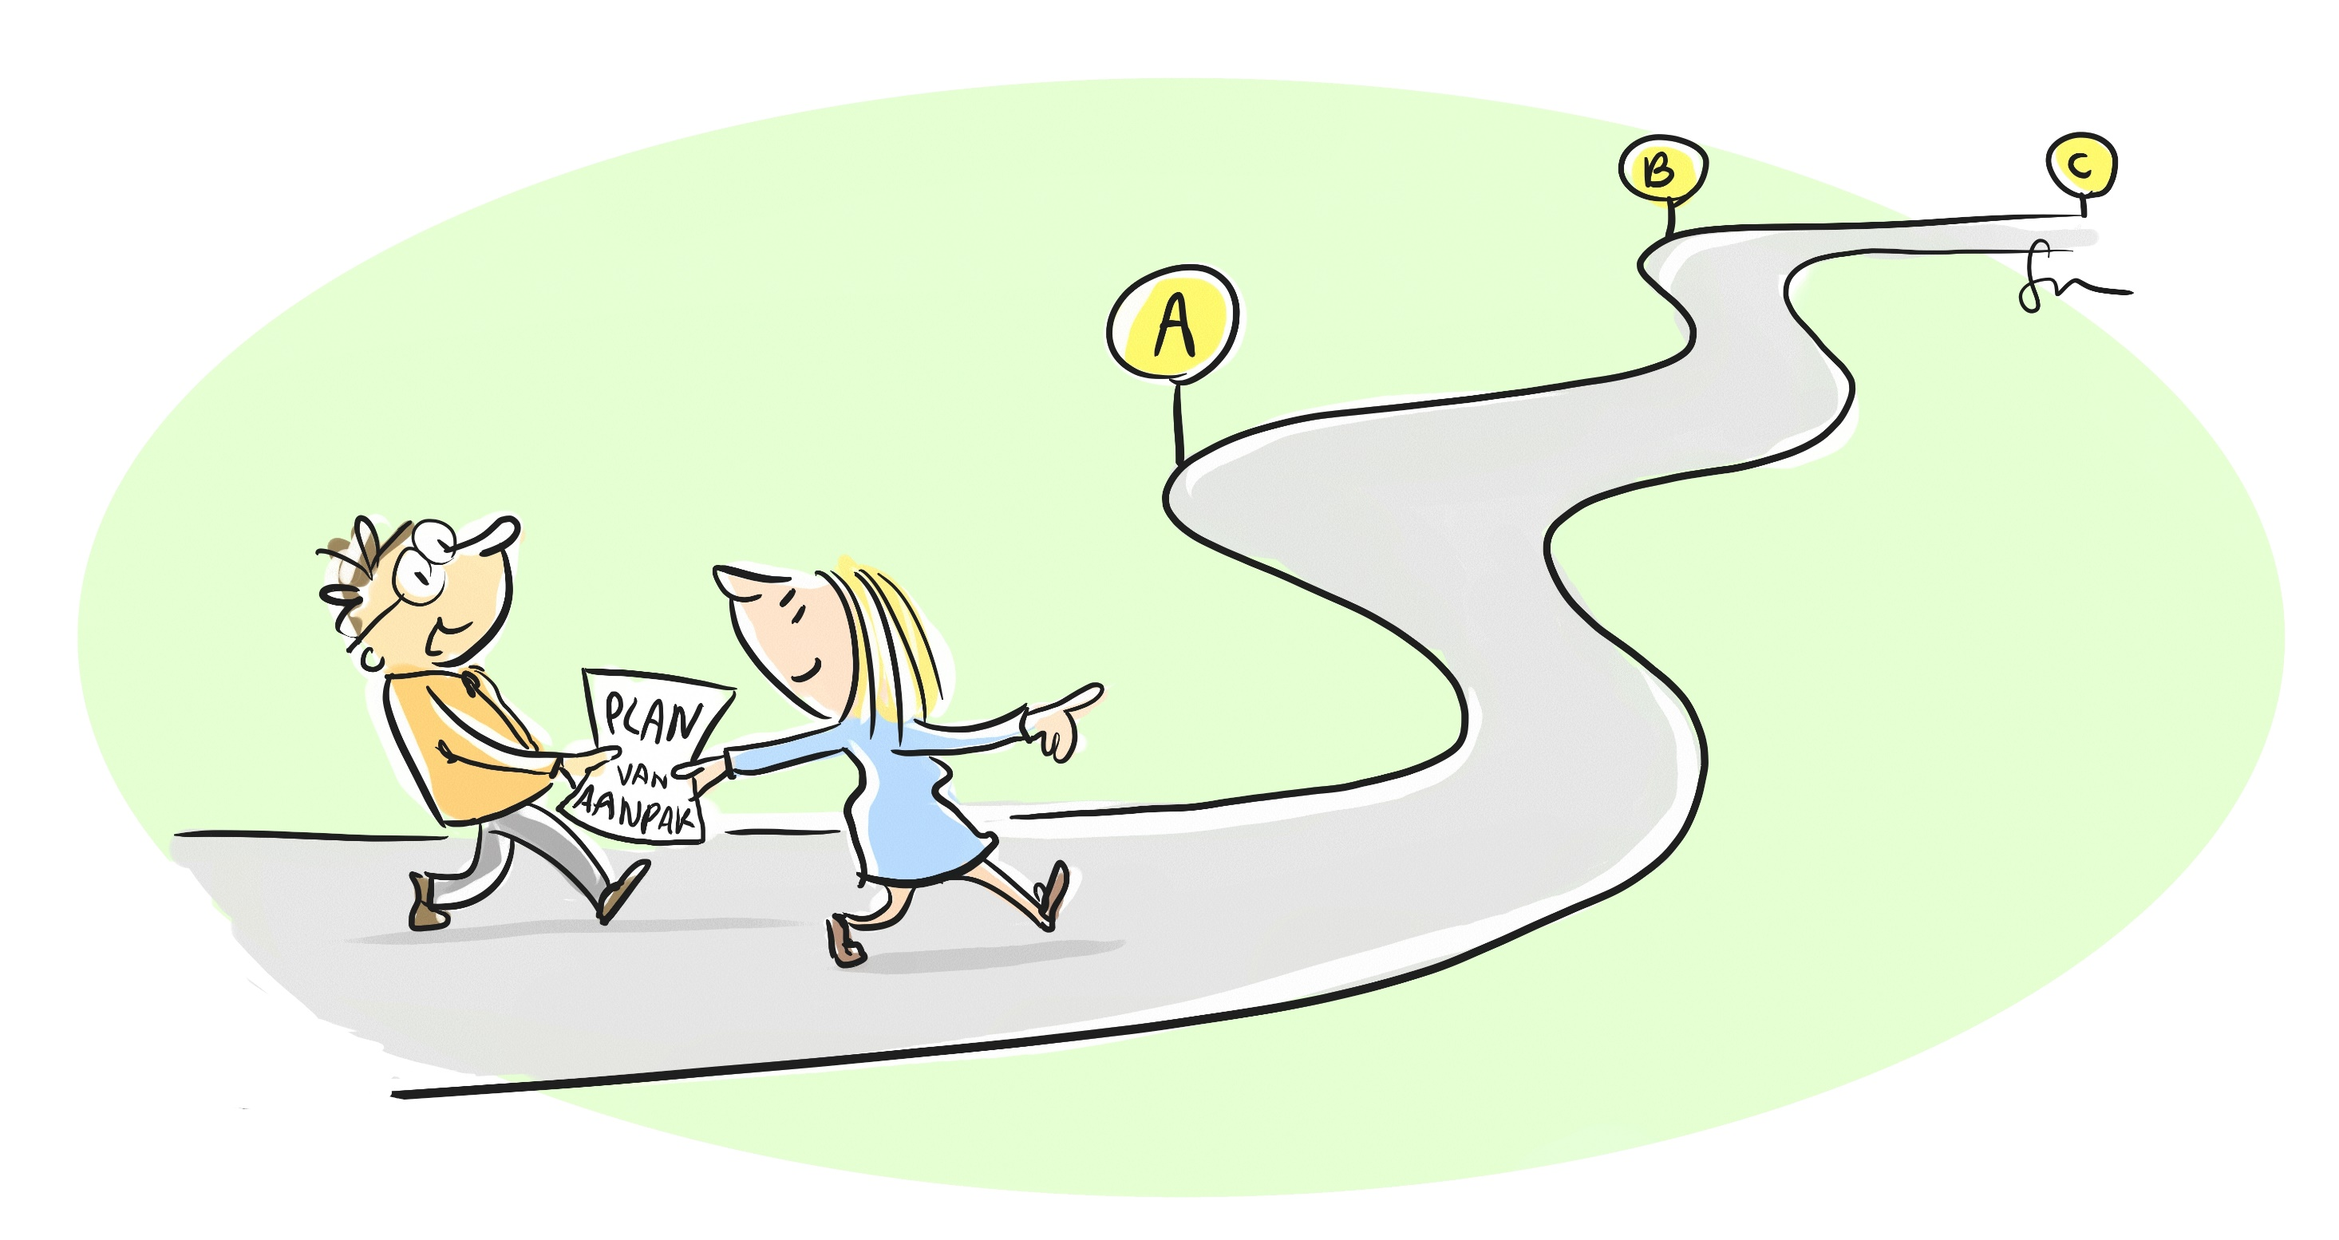
Introductie kapstok Coachen op de werkplek
Manier van communiceren die:
Past bij de dagelijkse praktijk van sociaal werkbedrijf
Gericht is op:
Optimaal functioneren
Ontwikkelen naar vermogen
Prettige werksfeer
Gerichte gedragsverandering
Toepasbaar is:
In een 1-op-1 gesprek
Op de werkvloer
‘In de wandelgangen’

Slide 5
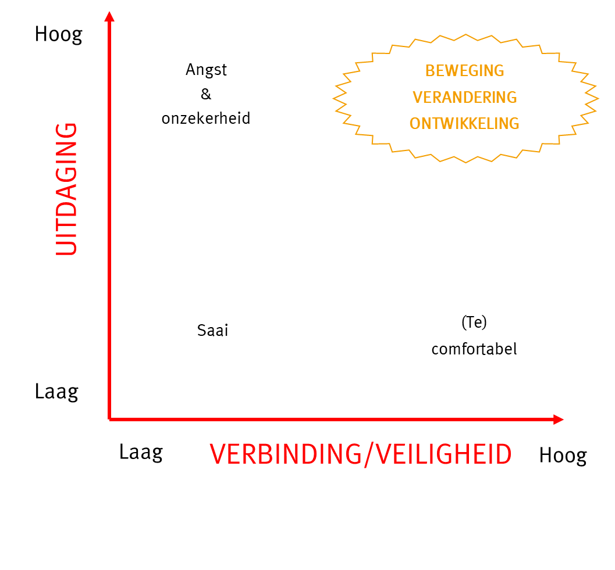
Introductie kapstok Coachen op de werkplek

Slide 6
Implementatie Insteek bij Pantar
Projectgroep
Denktanks
Definitief maken programma
Verzorgen trainingen
Workshops MT en HR
Basistrainingen teamleiders en ontwikkelcoaches
Basistrainingen voorlieden
Begeleide intervisie
Coaching on the job & trainen met acteur
Thema- en opfristrainingen
Hulpmiddelen
(Online) reader
Spiekwaaier
Praktijkoefeningen
Interne communicatie
Posters

Slide 7
Implementatie Ervaringen bij Pantar
De hele organisatie is meegenomen
Zorgt voor het spreken van één taal van MT tot voorlieden
Draagvlak op alle niveaus
Nieuwsgierigheid gewekt (het goudklompje)
Herkenbaar, praktisch en toepasbaar
Van onbewust bekwaam naar bewust bekwaam
Versterken van het potentieel wat er al in zit
Coaching on the job zeer waardevol

Slide 8
Zelf aan de slag Je eigen expertise ‘plotten’
Bekijk de lijst met technieken en methoden
Kruis aan welke technieken jij veel gebruikt in jouw communicatie in je werk
Zet deze technieken in de kapstok
Zoek iemand op die ook klaar is en bespreek met elkaar
Wat valt je op?
Waar ligt jouw voorkeursstijl?
Wat betekent dat voor de impact van jou communicatie?
Wat is voor jou makkelijk te bereiken?
Welke risico’s loop je?
Wat zou je kunnen doen?

